Slide 1
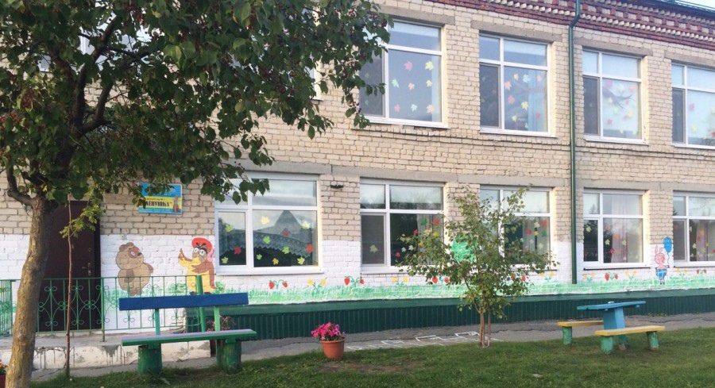
Отделение МАДОУ ГЦРР – д/с №4 «Ёлочка» ЦРР- д/с №1 «Алёнушка»
Внутренний контроль качества образования на 2022-2023г.

Slide 2
Контроль воспитательно-образовательного процесса строился на основе:
Программы развития ДОУ;
Образовательной программы ДОУ;
Годового плана.
Формы контроля:
Тематический;
Текущий,
Сравнительный,
Предупредительный;
Оперативный

Slide 3
Тематический контроль «Организация развивающей предметно - пространственной среды в соответствии с требованиями ФГОС»
Проведён согласно циклограмме контроля и подготовке детского сада к новому учебному году с 3 по 9 октября 2022г. в детском саду на 2022-2023 учебный год.
Цель контроля: провести анализ условий организации развивающей предметно – пространственной среды, созданной в групповых помещениях дошкольных групп в соответствии с требованиями ФГОС ДО.
Задачи:
Проверить состояние развивающей предметно-пространственной среды (РППС) в групповых помещениях ДОУ и определить ее соответствие принципам построения предметно-развивающей среды и требованиям.
Анализ проходил по следующим критериям:
1. Обеспечение максимальной реализации образовательного потенциала пространства;
2 Возможность общения и совместной деятельности детей и взрослых, двигательной активности детей, возможность для уединения;
3 Насыщенность среды, в соответствии с возрастными возможностями детей и содержанию программы;
4 Трансформируемость пространства;
5 Полифункциональность материалов;
6 Вариативность среды;
7 Доступность среды;
8 Безопасность среды.

Slide 4
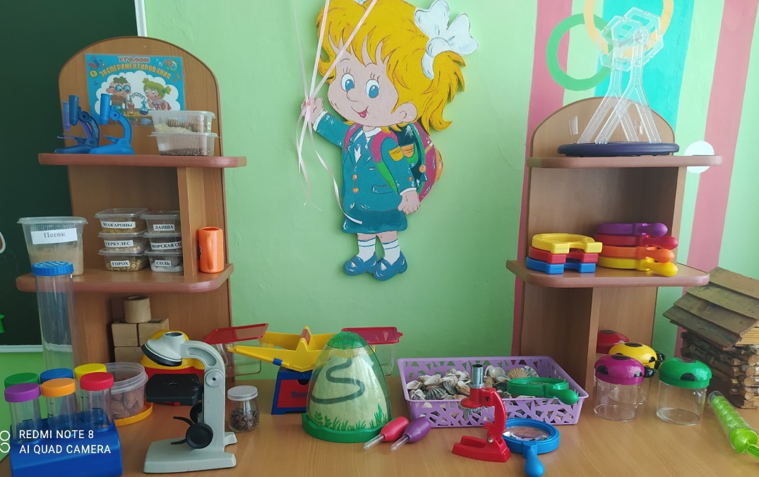
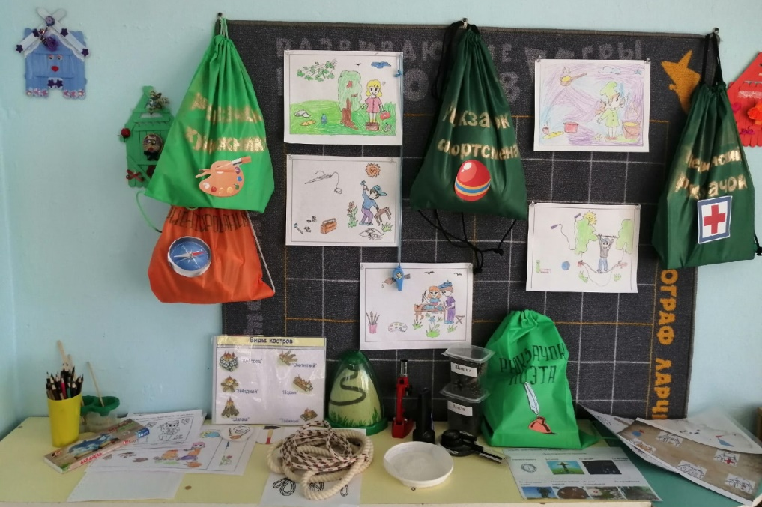
В детском саду функционирует 4 группы для детей 2-7 лет.
По результатам контроля установлено, что групповые комнаты большие, светлые, эстетически оформлены. Развивающая среда имеет гибкое зонирование, что позволяет детям в соответствии со своими интересами и желаниями в одно и то же время свободно заниматься, не мешая при этом друг другу, разными видами деятельности. Игровые зоны, в зависимости от ситуации объединяться в один или несколько многофункциональных центров. Это позволяет детям объединяться подгруппами по общим интересам: конструирование, рисование, ручной труд, театрально-игровая деятельность, экспериментирование. Все игры и материалы в группе расположены таким образом, что каждый ребенок имеет свободный доступ к ним. Собран материал по народно – прикладному искусству.
В подготовительной группе, уголок науки является не только украшением группы, но и местом для саморазвития детей. В данном уголке размещен материал для экспериментирования: весы, емкости с сыпучими, жидкими, твердыми веществами, мерные ложечки, сосуды для проведения опытов. А также в подготовительной группе имеется центр юного туриста – краеведа. Он является частью образовательного пространства. Это дополнительная возможность расширить кругозор детей о родном крае, путешествиях.

Slide 5
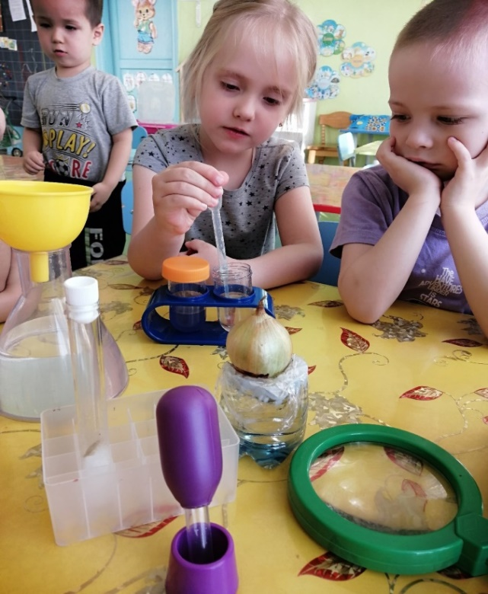
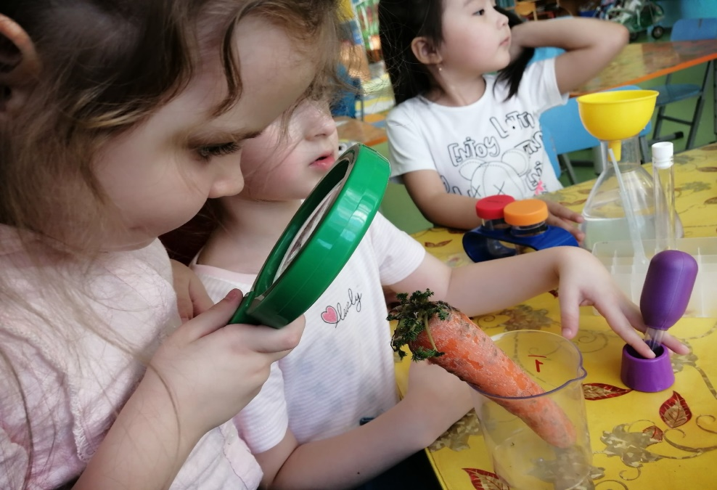
В ходе осмотра установлено: что во всех группах отсутствует центр воды и песка. В подготовительной и второй младшей группах отсутствуют ширмы, модули, мебели-трансформера.
Рекомендации: Несмотря на то, что развивающая предметно – пространственная среда дошкольных групп нашего учреждения соответствует требованиям ФГОС ДО, в перспективе мы бы хотели видеть ее еще более совершенной.
Необходимо пополнить среду приобретением современного игрового оборудования, трансформируемой мебели, мягких модулей, которые позволят создать условия для интеграции содержания пяти взаимодополняющих образовательных областей в соответствии с ФГОС ДО.
Организовать конкурс среди групп детского сада по созданию центра песка и воды с привлечением родителей, поскольку родители воспитанников являются полноправными участниками образовательного процесса, их в обязательном порядке необходимо привлекать к созданию предметно-развивающей среды.

Slide 6
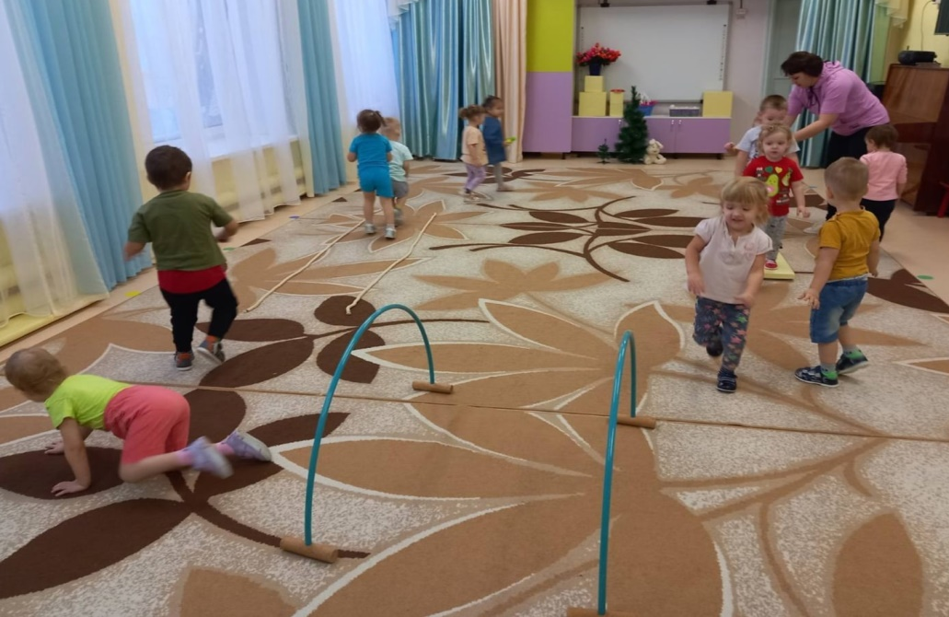
Тематический контроль на тему: «Эффективность работы в ДОУ по сохранению и укреплению здоровья детей дошкольного возраста»
Цель тематического контроля: Определить уровень организации физкультурно – оздоровительной работы в отделении МАДОУ ГЦРР - д/с №4 «Ёлочка» ЦРР – д/с №1 «Алёнушка».
Тематический контроль проведен в установленные сроки проведения с 5 декабря по 9 декабря 2022 года. Структура тематического контроля включала: обследование двигательных навыков детей; оценку профессионального мастерства инструктора по фк, воспитателей; знание инструктора по фк программы по физическому воспитанию; разнообразие приемов, используемых педагогами при работе с детьми; создание условий; планирование работы; работа с родителями по данной проблеме.
Тематический контроль включал следующие направления:
1.Обследование сформированности физических качеств детей, овладение основными движениями;
2.Оценка профессионального мастерства инструктора по фк, воспитателей;
3. Анализ предметно-развивающей среды по физическому развитию;
4.Планирование работы;
5. Учёт индивидуальных особенностей здоровья
детей, рекомендации врачей
(при организации образовательной деятельности,
питания и т.д.)
6.Работа с родителями по здоровье-сбережению.

Slide 7
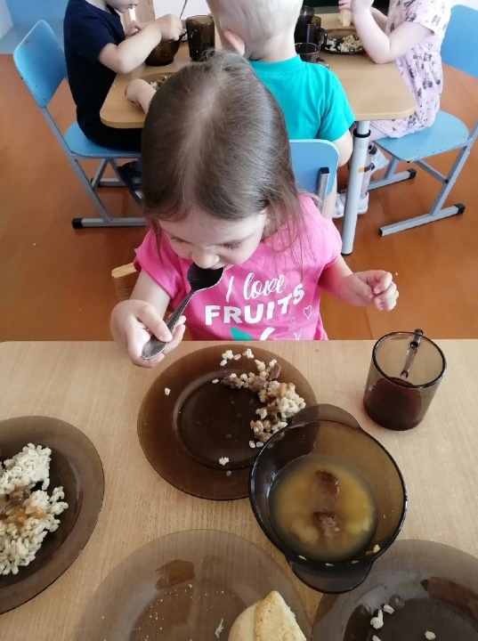
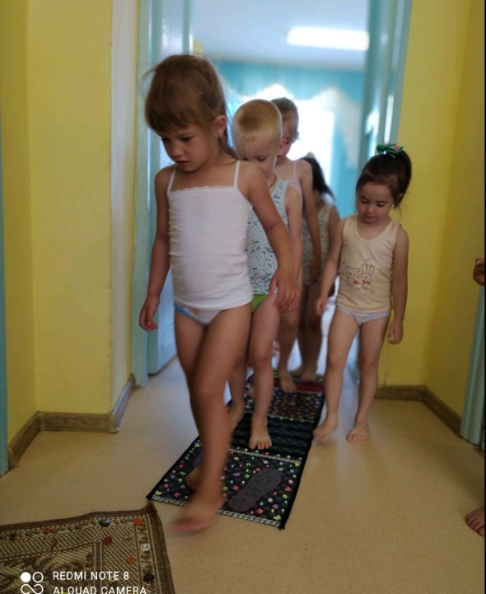
В ходе контроля установлено:
В ДОО регламентированы процессы организации рационального и сбалансированного питания и питья с учетом СанПиН (разработано Положение об организации питания воспитанников ДОО; утвержден режим питания в соответствии с возрастом и индивидуальными особенностями детей; утверждены технологические карты приготовления пищи, ежедневные и перспективные меню; ведется бракераж, учет калорийности, обеспечены правильная кулинарная обработка и закладка пищевых продуктов).
В ДОО питание детей соответствует заявленному меню; ежедневно доступна информация о питании; соблюдается сервировка в группах; осуществляется индивидуальный подход в процессе питания, регулярный контроль и надзор за работой пищеблока (карты оперативного контроля, приказы по питанию и пр.).
В ходе тематического контроля проведена оценка организации утренней гимнастики, анализ физкультурного занятия, содержание прогулки, педагогический анализ проведения подвижной игры. Проведен контроль по планированию и организации проведения прогулки, анализ предметно-развивающей среды в группе (компетентность воспитателя при ее создании) Все педагоги владеют знаниями организации и проведении прогулки в каждой возрастной группе, используют все методы и приемы организации двигательного режима в ДОУ в течение дня, умеют объективно анализировать знания, умения и навыки, умеют сочетать упражнения разного уровня интенсивности.
Даны следующие рекомендации:
Продолжать изучать необходимую литературу по организации двигательного режима в режиме детского сада, продолжать накоплять знания через самообразование.
Продолжать организовывать различные мероприятия с участием родителей во 2 младшей, средней и подготовительной группах.

Slide 8
Инструктор по ФК на занятиях по физкультуре и кружковой деятельности отводит время на отжимание, пресс – т.е упражнениям, которые входят в нормативы ГТО. Используя спортивные праздники и досуги привлекает родителей к участию родителей. В детском саду большое внимание отводится простейшему туризму. Занятия простейшим туризмом проходят на свежем воздухе на тропе туриста и за пределами детского сада. Педагоги подбирают задания на развитие не только физических качеств, но и расширению знаний о растительном и животном мире Родного края.
По итогам обследования предметно-развивающей среды (с точки зрения ее содержания) для двигательной активности детей были сделаны следующие выводы: во всех возрастных группах мебели подобрана по росту детей и есть соответствующая маркировка на столах и стульях. Расположение мебели и игрового материала дает возможность детям удовлетворять двигательную активность.
Во всех возрастных группах имеются спортивные уголки с наличием атрибутов для подвижных игр, для игр с прыжками, с бросанием.
Во всех возрастных группах оформлены картотеки подвижных игр, комплексы утренней гимнастики и гимнастики пробуждения после сна по возрасту. Педагоги групп через различные формы работы: беседы, консультации, наглядной информации для родителей просвещают по вопросам организации оптимального для детей двигательного режима (рекомендации по закаливанию, материалы по профилактике различных заболеваний).
ВЫВОДЫ по итогам тематического контроля «Эффективность работы в ДОУ по сохранению и укреплению здоровья детей дошкольного возраста» ведется работа по развитию у детей двигательной активности в разных видах деятельности в режиме дня дошкольного образовательного учреждения.
Осуществляется по следующим направлениям:
-развитие двигательной сферы, посредством физкультурных занятий, подвижных, спортивных и игр - развлечений на воздухе, а также в разных видах деятельности в режиме дня ДОУ.;
-формирование необходимых знаний, умений и навыков у дошкольников в организации здорового образа жизни с помощью бесед, наблюдений, решения проблемных ситуаций, игровых задач, связанных со сбережением здоровья;
-охрана и укрепление психического здоровья, эмоционального благополучия воспитанников, достигаемые за счет создания комфортной среды в группах, недопущения психологических и физических перегрузок;
-формирование основ безопасности детей, базирующееся на понимании каждым ребенком значения правильного поведения для охраны своей жизни и здоровья;
-гигиеническое воспитание детей и родителей, направленное на пропаганду здорового образа жизни;
-профилактические мероприятия.

Slide 9
Тематический контроль на тему: «Современные подходы к организации гражданско – патриотического воспитания дошкольников»
На основании годового плана в соответствии с планом-графиком контроля с целью изучения состояния работы по нравственно-патриотическому воспитанию с детьми дошкольного возраста,
в период с 20.02.2023-24.02.2023года была проведена тематическая проверка.
Цель проверки: Определение уровня качества организации воспитательно- образовательной работы по гражданско –патриотическому воспитанию детей дошкольного возраста, выявление уровня знаний у дошкольников; выяснение причин и факторов, определяющих качество работы по патриотическому воспитанию дошкольников.
Тематический контроль включил в себя:
-оценку профессиональных умений воспитателей, эффективности используемых ими методов и приемов работы с детьми (просмотр НОД);
-изучение планирования по нравственно патриотическому направлению;
-анализ развивающей предметно-пространственной среды, условий по нравственно - патриотическому воспитанию (наличие и содержание уголков по нравственно- патриотическому воспитанию в группах );
-выборочная диагностика уровня знаний детей подготовительной к школе группы;
-анализ анкет для родителей по данной теме.

Slide 10
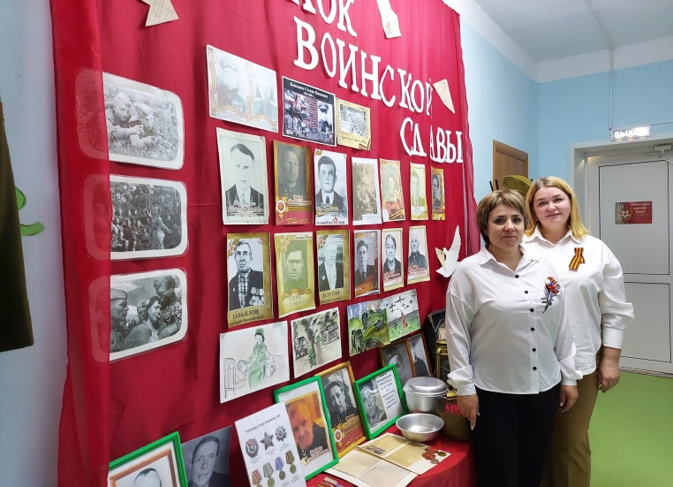
В целях реализации годовой задачи «Совершенствовать систему работы по гражданско-патриотическому воспитанию детей » в ДОУ проводилась работа разнопланового характера в следующих направлениях: работа с педагогами, с детьми, с родителями, с социумом.
С целью повышения профессионального уровня педагогов, совершенствования работы в данном направлении были проведены такие формы методической работы с педагогическим коллективом как: семинары на тему: «Технологии мини-музеев как эффективная форма работы по формированию патриотических чувств дошкольников», семинар «Родной край люби и знай», консультация: проектная деятельность ; реализация проекта «Дети дружат все на свете».
В результате методической работы систематизировались знания воспитателей в теоретических вопросах, повысилась эффективность методов и приемов в работе педагогов с детьми, улучшилось качество планирования воспитательно-образовательной работы с детьми.
Анализ предметно-пространственной развивающей среды в группах.
В ЦРР д/с №1«Алёнушка», во всех группах в предметно – пространственной развивающей среде созданы условия для реализации задач нравственно-патриотического воспитания дошкольников. Предметно- пространственная развивающая среда групп отвечает требованиям безопасности, эстетики, в целом учитывает возрастные особенности воспитанников. Во всех группах имеется государственная, региональная, муниципальная символика.
В методическом кабинете имеются подборка детской художественной, методической литературы по данной тематике. Во многих группах есть учебно- наглядные пособия «Я и моя семья», «Народные промыслы России», «Праздники России», создан мини –музей «Уголок воинской славы», «Государственная символика», «Куклы в народных костюмах».
Дети из детского сада №1 «Алёнушка» стали участниками всероссийской акции "Дружим народами 2022». Ребята учили словам приветствия на родном языке, национальным играм и как приготовить любимое национальное блюдо.

Slide 11
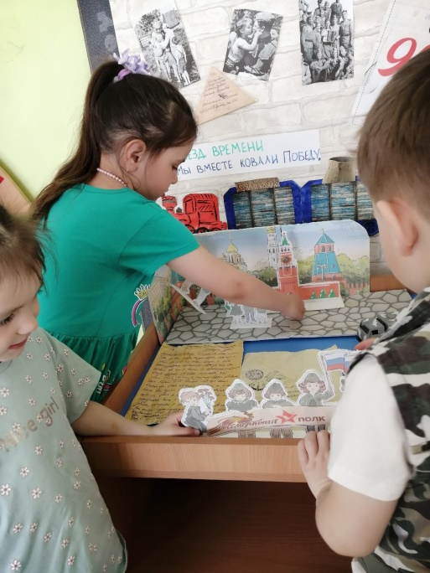
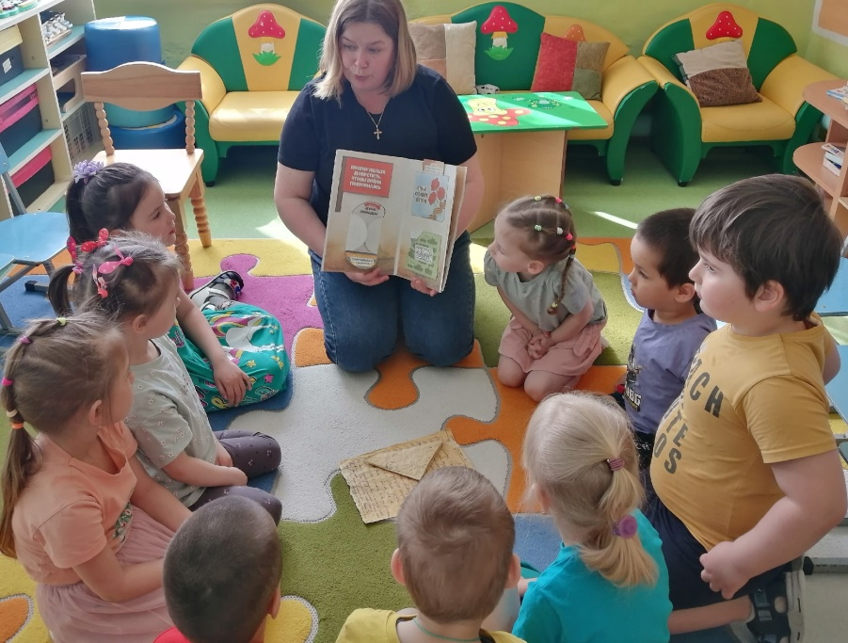
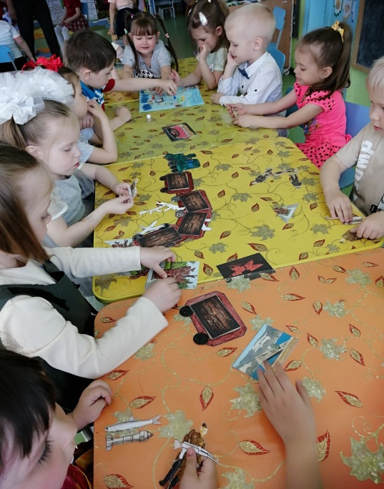
В каждой возрастной группе есть предметы декоративно- прикладного искусства: матрешки, свистульки, лошадки. В детском саду есть банер национальной русской, куклы в национальных костюмах, предметы утвари, посуда, собран дидактический материал по народным костюмам и росписям .Много художественной литературы по фольклору: потешки, сказки, песенки, поговорки. В старшем дошкольном возрасте работа ведется по направлениям: – краеведение, ознакомление с родной страной, государственной символикой, историческим прошлым России. Имеются альбомы о родном посёлке и его достопримечательностях, альбомы о животных и птицах нашего края, собран материал по великой Отечественной Войне , есть материал по столице нашей Родины.
Во всех возрастных группах созданы условия для развёртывания сюжетно-ролевых игр «Семья», «Больница», «Парикмахерская», «Магазин», «Строители», «МЧС» и тд.
Педагоги постоянно пополняют практический материал по нравственно- патриотическому воспитанию с целью расширения представлений детей о родном крае и своей стране.
В средней группе продемонстрирована образовательная деятельность «Поезд времени: Мы вместе ковали Победу». Воспитателем, Кизнер С.В. в группе создано креативное пространство «Живые письма», дети учатся писать письма в любой уголок России своим сверстникам, рассказывая им о своей малой Родине Голышманово. С большим удовольствием получать письма из других уголков России от таких же дошколят, как и они, узнавать чем славится их город и чем увлекаются дети.

Slide 12
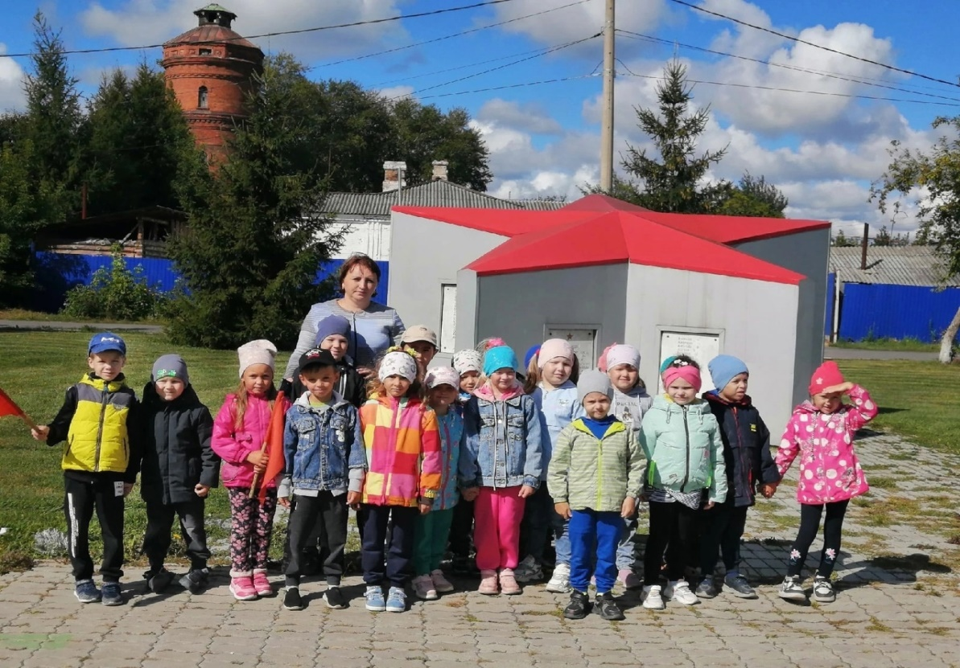
В ходе анализа образовательного процесса было выявлено, что воспитатели проводят занятия в соответствии с основной образовательной программой, рабочей программой по воспитанию , перспективно-тематическим планированием, регламентом и режимом дня.
Анализ профессионального мастерства педагогов показал, что педагоги знают цели и задачи своей возрастной группы по нравственно-патриотическому воспитанию. В непосредственно-образовательной деятельности большинство воспитателей умеют точно и доступно формулировать вопросы к детям, использовать их как один из активизирующих приёмов. На высоком уровне построена работа с детьми по нравственно-патриотическому воспитанию у педагогов Кизнер С.В., Поповой В.Э, Диденко Г.В.В. В течении года педагоги проводят экскурсии к местам исторических памятников и природных объектов.
Рекомендации:
-Продолжить работу по нравственному воспитанию дошкольников, используя новые технологии обучения и воспитания (метод проектного обучения, музейная педагогика, здоровъесбережение).
-Планировать проведение совместных мероприятий с родителями, совершенствуя формы работы по нравственно-патриотическому воспитанию.
-Оформить электронный сборник работ по нравственно-патриотическому воспитанию в виде презентаций обучающего характера.

Slide 13
Текущий контроль
Цель: получить общие представления о работе педагогов, об уровне педагогического процесса
в целом в той или иной группе, о стиле работы данного воспитателя; установить на сколько
правильно осуществляются основные направления развития ребёнка (физическое, познавательное,
Речевое и т.д.)
 | сентябрь | октябрь | ноябрь | декабрь | январь | февраль | март | аперль | май
Речевое развитие |  |  |  |  |  |  | Кизнер С.В. Овчинникова Е.Ю. Диденко Г.В.
Физическое развитие |  |  |  |  |  |  |  | Попова Н.А. Тенькова Н.А Кнакнина А.А.
Познавательное развитие |  | Попова В.Э. Попова Н.А. Глухарева О.С.
Художественно- эстетическое развитие |  |  | Бобылева Е.В.

Slide 14
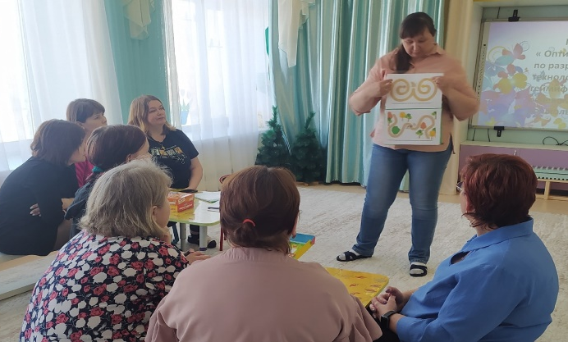
По результатам проведения открытых мероприятий в рамках, методической недели педагоги ДОО показали три мероприятия по теме «Развитие речи детей дошкольного возраста». НОД в средней группе. Воспитатель – Кизнер Светлана Владимировна, стаж работы в данной должности 4 года, кв.категория - соответствие занимаемой должности.Тема: «Весеннее происшествие» 2. НОД в подготовительной к школе группе.
Воспитатель – Диденко Галина Викторовна, стаж работы в данной организации 2,5 года, кв.категория – 1 категория.Тема: «Откуда книга к нам пришла?»
Доклад на педагогическом совете на тему «Артикуляционная гимнастика, как эффективное средство формирования правильного звукопроизношения у детей» провела учитель-логопед Овчинникова Елена Юрьевна, стаж работы 1 год, Категория – СЗД.
Анализ профессионального мастерства педагогов показал: занятие построено методически правильно. Программное содержание соответствует задачам речевого развития, возрастным особенностям детей. На занятиях были созданы условия для качественной организации работы по развитию речи: демонстрационный и раздаточный материал, продумано рациональное размещение детей, соблюдены нормы Сан ПиНа. Все части занятия логичны и последовательны, подчинены одной теме.Речь педагогов на занятиях была четкая, эмоциональная.
Приемы на занятии носили игровой характер, были использованы словесные методы, наглядный метод, практический метод.В занятии использовались вопросы поискового характера, создавались проблемные ситуации, это способствовало эффективности занятия.
Дети активно работали и показали умение отвечать на вопросы, составлять описательный рассказ, опираясь на иллюстрации.
Рекомендации: продолжить работу по созданию условий для развития речи детей, обращать внимание на активизацию словаря детей,
формированию грамматического строя речи,
формированию связной речи детей.
В дальнейшей работе, организовывая педсоветы необходимо
Больше представлять практические приемы проведения
упражнений для коррекции нарушений произношения.
Предложения на 2023-2024уч.год
Продолжить поиск эффективных форм работы по основным
направлениям речевого развития детей дошкольного возраста.

Slide 15
На основании годового плана 13.04.2023 года проводился текущий контроль по теме «Состояние деятельности по физическому воспитанию и образованию дошкольников».
Цель: выявление качества организации деятельности по физическому воспитанию и образованию дошкольников в ДОУ и определение перспективы развития в данном направлении.
Выводы:
Педагоги соблюдают требования ФГОС ДО по образовательной области «Физическое развитие», планируют физкультурно-оздоровительную работу с детьми, используют разнообразные формы организации физкультурно-оздоровительной работы, привлекают к работе в данном направлении родителей, применяют в своей работе здоровьесберегающие технологии.
Рекомендации и предложения:
Продолжить работу по проведению спортивных, физкультурных оздоровительных, закаливающих мероприятий с детьми согласно плану образовательной деятельности.
Поповой Н.А. и Теньковой Н.А. применять в своей работе разнообразные технологии обучения ЗОЖ (разные виды массажа и самомассажа). Использовать музыкальное сопровождение в различных видах образовательной деятельности. Составить картотеку релаксационных игр и упражнений по психогимнастике.
Пополнить уголки физического развития нетрадиционным спортивным оборудованием.
Систематизировать индивидуальную работу с детьми, показывающими ниже среднего результаты физической подготовленности. Педагогам продолжать работу по самообразованию в вопросах физического развития детей.

Slide 16
На основании годового плана в соответствии с планом-графиком контроля с целью изучения состояния работы по познавательному развитию детей дошкольного возраста 17.10.2022 года был проведена текущий контроль.
Цель проверки: определение эффективности воспитательно-образовательной работы по развитию познавательной активности и любознательности у обучающихся ДОО, определение причин и факторов, влияющих на качество педагогической работы по познавательному развитию детей.
Результаты контроля:
Тематическим контролем были охвачены 3 возрастные группы (1 младшая, 2 младшая и средняя группы) Педагоги: Попова В.Э, Глухарева О.С., Попова Н.А.
Выделены объекты контроля:
- уровень развития познавательных интересов и любознательности у детей;
- система планирования воспитательно - образовательной деятельности с воспитанниками в группах;
- уровень профессионального мастерства воспитателей;
- условия для познавательного развития обучающихся.
Воспитатели путем создания проблемных ситуаций вовлекают воспитанников в активную деятельность по приобретению и использованию знаний, при этом сохраняют познавательный интерес на протяжении всей организованной образовательной деятельности посредством использования дидактических игр, применения ИКТ.

Slide 17
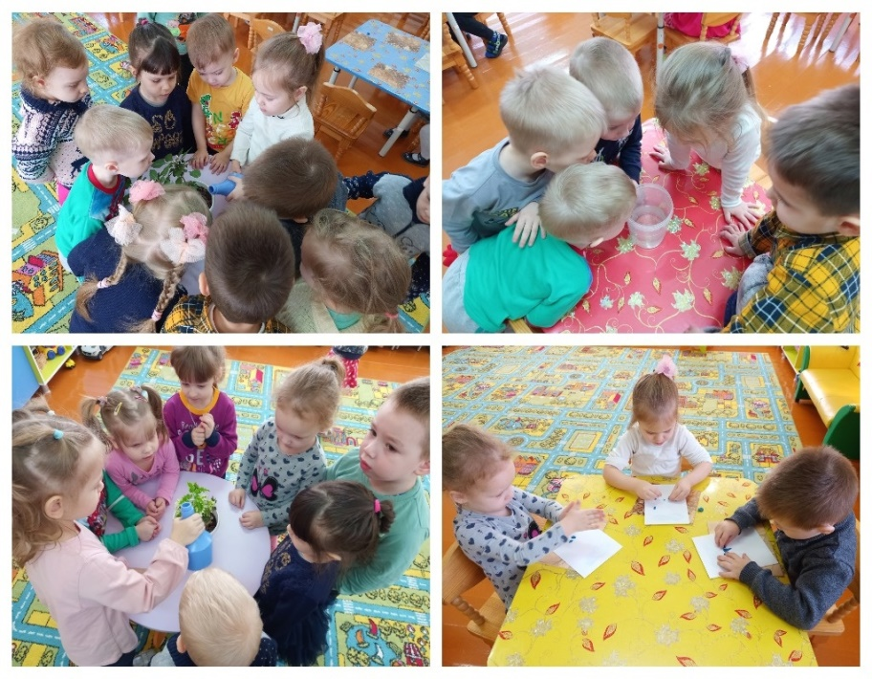
Эффективность работы педагогов по познавательному развитию воспитанников в ДОО можно считать удовлетворительной при выполнении следующих рекомендаций:
Воспитателям: 1. Продолжать пополнять развивающую предметно-пространственную среду для развития познавательного интереса у обучающихся, которая должна обеспечить игровую, познавательную,
исследовательскую активность, экспериментирование с доступными материалами;
2. Формировать познавательный интерес, познавательную самостоятельность и инициативность воспитанников в различных видах детской деятельности;
3. Организовать творческое сотрудничество с семьями воспитанников по познавательному развитию;
4. Внедрять в практику работы современные развивающие педагогические технологии по познавательному развитию дошкольников (ИКТ, проектная деятельность, ОТСМ-ТРИЗ, экспериментирование);
5. Осуществлять поддержку детской инициативы и возможность выбора материалов, видов активности.
целью обеспечения устойчивых познавательных интересов у воспитанников в ООД соблюдать следующие педагогические условия: включение занимательности в содержание ООД и режимные
моменты; создавать проблемно-поисковые ситуации использовать этапы анализа, открытости,
разные формы организации обучающихся.

Slide 18
ПЛАН – ГРАФИК ОПЕРАТИВНОГО КОНТРОЛЯ.
Вопросы контроля | Методы контроля | Цель контроля | Ответственный | Выход информации
Оперативный контроль ежедневно: 1. Формирование культурно-гигиенических навыков. Соблюдение режима питания. Организация питания. | Просмотр режимных моментов. Изучение приѐмов руководства и методики проведения. | Определить уровень организации питания. Выявление умений детей в области культуры еды. Контроль за съедаемой ребѐнком пищи, оказание ребѐнку помощи при приѐме. Привитие культурно-гигиенических навыков. | Директор Заведующий Медсестра Ст.воспитатель | Аналитическая справка
2. Выполнение режима прогулки. | Наблюдение, анализ | Повышение эффективности воспитательно- образовательного процесса, посредством организации прогулки. Соблюдение режима прогулки. | Медсестра Ст.воспитатель | Аналитическая справка
3. Наличие элементов закаливания. | Визуальный контроль | Использование разнообразных элементов закаливания в повседневной жизни и в организации прогулок. | Медсестра Инструктор по ФИЗО Ст. воспитатель Зам. дир. по ВОР | Аналитическая справка
4. Проведение закаливающих процедур. Режим проветривания. | Визуальный контроль | Проведение закаливающих процедур в соответствии с комплексным планом оздоровительных мероприятий, с учѐтом возраста и состояния здоровья детей. Изучение приѐмов руководства и методики проведения. | Директор Заведующий Медсестра | Аналитическая справка
5. Выполнение санитарно- эпидемиологического режима. | Визуальный контроль | Уровень состояния воспитательной работы. | Директор Заведующий Медсестра | Аналитическая справка
6. Состояние прогулочных площадок. | Визуальный контроль | Создание комфортных и безопасных условий для воспитания и развития детей дошкольного возраста. | Ст.воспитатель Зам. дир. по ВОР | Аналитическая справка
7. Подготовка воспитателей к НОД. | Визуальный контроль | Анализ результатов подготовки и проведение ООД (демонстрационный материал, раздаточный, оборудование) | Ст.воспитатель Зам. дир. по ВОР | Аналитическая справка

Slide 19
8. Анализ проведения совместной деятельности воспитателя с детьми | Посещение групп в течение дня. | Повышение качества образовательного процесса. | Заведующий Ст.воспитатель Зам. дир. по ВОР | Аналитическая справка
СЕНТЯБРЬ
Состояние игровых и развивающих уголков группы. | Анализ соответствия | Повышение качества образовательного процесса. | Ст.воспитатель | Аналитическая справка
Состояние педагогической документации. | Фронтальное изучение | Соблюдение требований к ведению документации. | Ст.воспитатель Зам. дир. по ВОР | Аналитическая справка
Организация работы по адаптации вновь прибывших детей в ДОУ. | Посещение групп раннего возраста, наблюдение за детьми | Анализ работы педагогов в адаптационный период детей. | Ст.воспитатель | Аналитическая справка
ОКТЯБРЬ
Уровень подготовки и проведения собраний с родителями в группах. | Посещение родительских собраний | Уровень подготовки и проведения собраний с родителями в группах. | Директор Заведующий Зам. дир. по ВОР | Аналитическая справка
безопасности, правил пожарной безопасности, «Инструкций по охране жизни и здоровья детей». | Посещение групп, проверка наличия инструкций в группах, проверка наличия инструкций по ОТ. | Соблюдение санитарно – гигиенического режима, техники безопасности. | Специалист по ОТ Ст. воспитатель | Аналитическая справка
Организация работы по адаптации вновь прибывших детей в ДОУ. | Посещение групп раннего возраста, наблюдение за детьми | Анализ работы педагогов в адаптационный период детей. | Ст.воспитатель Зам. дир. по ВОР | Аналитическая справка

Slide 20
НОЯБРЬ
Подготовка, проведение и эффективность утренней гимнастики, упражнений после дневного сна. | Наблюдение | Соответствие требованиям образовательной программы. | Заведующий Ст.воспитатель Зам. дир. по ВОР | Аналитическая справка
Культурно – гигиенические навыки при умывании. | Наблюдение, анализ | Соответствие требованиям образовательной программы. | Ст.воспитатель | Аналитическая справка
ДЕКАБРЬ
Система работы с детьми в преддверии праздника новогодней елки. | Наблюдение, анализ | Обеспечение безопасности при проведении праздника. Оценить систему взаимодействия воспитателя и детей, воспитателя и родителей. | Ст.воспитатель Зам. дир. по ВОР | Аналитическая справка
Наличие оборудования и материалов по сенсорике | Фронтальное посещение, анализ | Повышение качества образовательного процесса. | Ст.воспитатель Зам. дир. по ВОР | Аналитическая справка
ЯНВАРЬ
Организация работы дежурных в уголке | Фронтальное посещение, анализ | Оценить систему взаимодействия воспитателя и детей. | Ст.воспитатель Зам. дир. по ВОР | Аналитическая справка

Slide 21
ФЕВРАЛЬ
Сформированность у детей навыков самообслуживания. | Наблюдение, анализ | Определить уровень сформированности у детей навыков самообслуживания. | Ст.воспитатель Зам. дир. по ВОР | Аналитическая справка
Организация и эффективность организации хозяйственно – бытового туда (дежурство, поручение, коллективной труд). | Наблюдение, анализ | Оценить систему взаимодействия воспитателя и детей. | Ст.воспитатель Зам. дир. по ВОР | Аналитическая справка
Анализ проведения совместной деятельности воспитателя с детьми. | Посещение групп в течение дня. | Повышение качества образовательного процесса. | Заведующий Ст.воспитатель Зам. дир. по ВОР | Аналитическая справка
МАРТ
Двигательная активность детей в режиме дня | Наблюдение, анализ | Повышение качества образовательного Процесса. | Ст.воспитатель Зам. дир. по ВОР | Аналитическая справка
Наглядная педагогическая пропаганда для родителей. | Анализ документации | Определение профессиональной компетентности педагогов в области организации взаимодействия с родителями воспитанников | Директор Заведующий Ст. воспитатель | Аналитическая справка

Slide 22
АПРЕЛЬ
Работа педагогов по формированию у дошкольников знаний о правилах дорожного движения. | Наблюдение, анализ документации, беседа | Анализ результативности работы педагогов по формированию у дошкольников знаний о правилах дорожного движения. | Заведующий Ст.воспитатель Зам. дир. по ВОР | Аналитическая справка
Состояние участков в весенний период. | Фронтальное посещение, анализ | Безопасное пребывание детей на прогулочных участках (территория должна | Ст.воспитатель Инструктор по | Аналитическая справка

Slide 23
Выносной материал для игр прогулке. |  | быть очищена от мусора и т.д.). Проверить состояние игрушек, инвентаря для труда на предмет их исправности. | физической культуре
МАЙ
Планирование и проведение спортивных упражнений на свежем воздухе. | Наблюдение, анализ | Соответствие спортивных игр и упражнений возрастным анатомо- физиологическим и психологическим особенностям дошкольников. Использование упражнений с разным уровнем сложности. Наличие спортивного инвентаря | Заведующий Ст.воспитатель Зам. дир. по ВОР | Аналитическая справка
Организация разнообразной деятельности детей на прогулке. | Визуальный контроль | Наличие выносного материала по сезону. Организация двигательного режима детей на прогулке. Организация игровой деятельности. Организация наблюдения за природой и состоянием погоды. Организация трудовой деятельности детей на прогулке. | Заведующий Инструктор по физической культуре Ст.воспитатель | Аналитическая справка

